Slide 1
История развития комплексных чисел и основные понятия
Подготовил ученик 11-А
Русу Максим

Slide 2
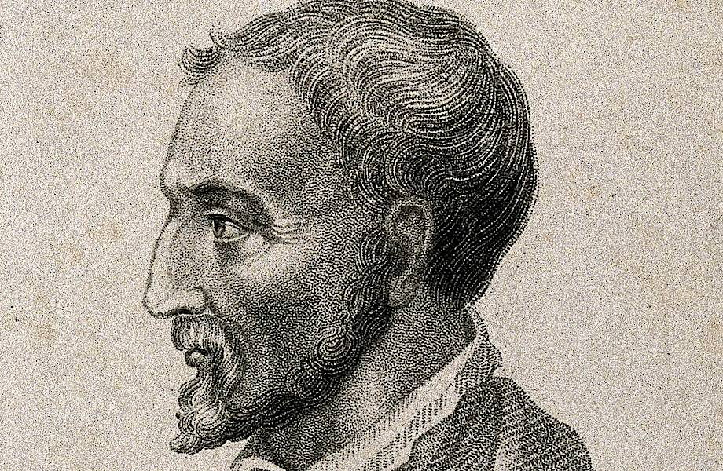
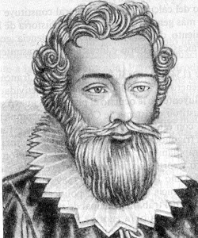
Исторический путь
Джироламо Кардано
(1501–1576)
Итальянский математик, Кардано впервые столкнулся с такими выражениями при решении кубических уравнений. Он ввёл формулы, в которых появлялись мнимые корни, хотя сам не придавал им реального значения и называл "тонкой уловкой".
Рафаэль Бомбелли
(1526–1572)
Следующим шагом стало описание правил работы с такими числами. Бомбелли первым систематизировал арифметику мнимых чисел, введя правила сложения, вычитания, умножения. Но смысла за этими операциями всё ещё не видели.

Slide 3
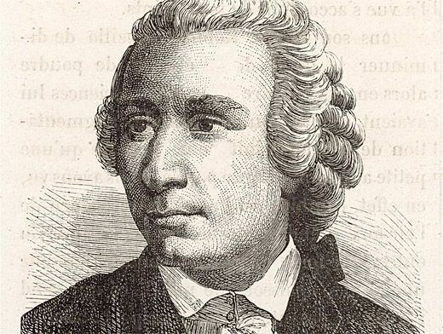
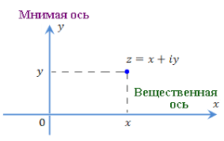

В XVIII веке Эйлер ввёл обозначение i для $\sqrt{−1}$ и стал использовать мнимые числа в аналитических формулах. Он написал одну из красивейших формул математики:
$$e^{ix}=\cos{x}+i\sin{x}$$
Это было первое серьёзное применение мнимых чисел в математическом анализе.
Кардинальный прорыв произошёл в XIX веке, когда Каспар Вессель, Жан-Робер Арган, а затем и Карл Фридрих Гаусс предложили рассматривать комплексные числа как точки на плоскости. Так появилась комплексная плоскость — где по оси X откладывается действительная часть, а по оси Y — мнимая.
С этого момента комплексные числа стали восприниматься как реальные математические объекты, а не просто символические конструкции.

Slide 4
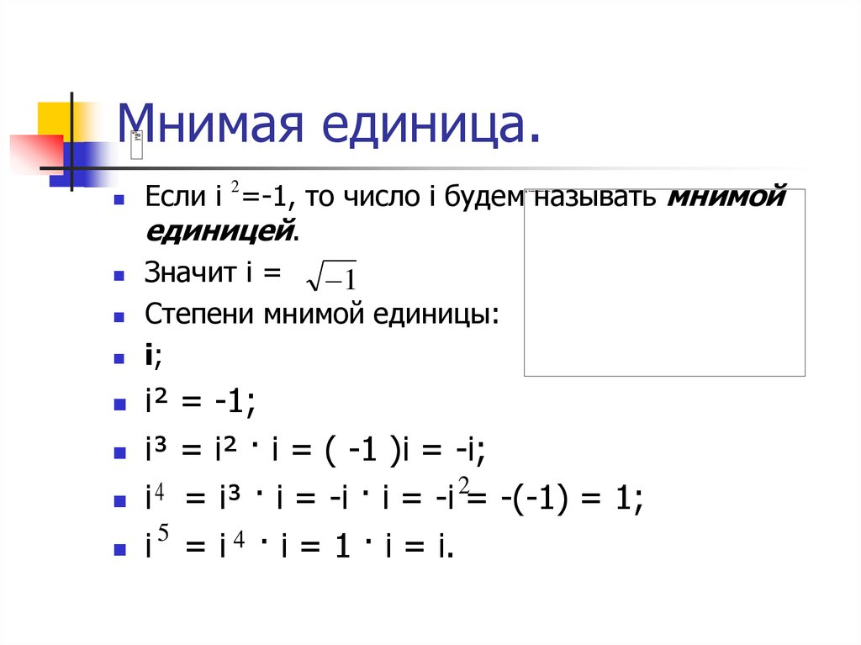

Основные понятия
Комплексное число имеет вид: z=a+bi, где
a – действительная часть
b – мнимая часть
i – мнимая единица, такая что $i^{2}=−1$
Пример: z=3+4i
Re(z)=3; Im(z)=4

Slide 5
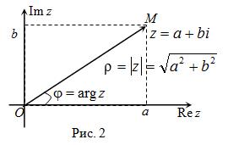

Комплексная плоскость
Каждое комплексное число можно изобразить как вектор или точку на плоскости.
Ось X — действительная часть.
Ось Y — мнимая часть.
Это позволяет проводить геометрические операции с числами.
▪ Модуль и аргумент
Модуль — длина вектора:
$$\left|z\right|=\sqrt{a^{2}+b^{2}}$$
Аргумент — угол, который вектор образует с положительным направлением оси X:
$$φ=\arg\left(z\right)=arctg⁡(\frac{b}{a})$$

Slide 6
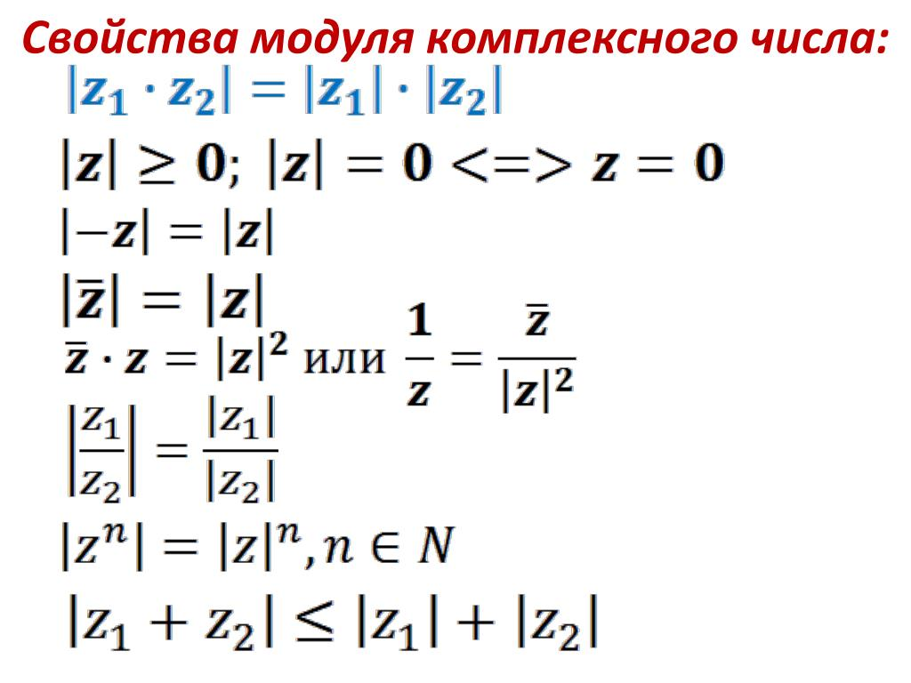

Арифметические операции
• Сложение и вычитание — по компонентам:
$\left(a+bi\right)+\left(c+di\right)=\left(a+c\right)+\left(b+d\right)i$
$$\left(a+bi\right)−\left(c+di\right)=\left(a−c\right)+\left(b−d\right)i$$
• Умножение: $\left(a+bi\right)\left(c+di\right)=\left(ac−bd\right)+\left(ad+bc\right)i$
• Деление: $\frac{a+bi}{c+di}=\frac{(a+bi)(c−di)}{c^{2}+d^{2}}$

Slide 7
Заключение
История комплексных чисел — это яркий пример того, как наука развивается: от сомнений и парадоксов к чёткому пониманию и практическому применению. То, что когда-то казалось невозможным — извлечение корня из отрицательного числа — со временем стало частью строгой математической теории.
Сегодня комплексные числа — это не просто абстракция, а мощный инструмент, используемый в самых разных областях: от инженерных расчётов и радиофизики до квантовой механики и компьютерной графики. Они помогают описывать колебания, волны, вращения и многое другое.

Slide 8
Спасибо за внимание

